Slide 1
¿Qué vamos a ver en esta clase?
Introducción a HTML
Etiquetas y atributos
Elementos de línea y de bloque
Etiquetas de texto
Listas
Rutas, hipervínculos e imágenes
Introducción a semántica
Estructura de un sitio web

Slide 2
HTML + CSS
Empezaremos con HTML
HTML es un lenguaje de marcado que nos permite, mediante etiquetas, generar contenido visible dentro de nuestro sitio web. Podemos crear desde elementos simples, como títulos, hasta elementos más complejos, como formularios. Para eso tendremos que aprender algunas cuestiones importantes: la sintaxis de HTML con sus etiquetas y atributos, cómo estructurar un sitio y las características de los distintos elementos de HTML.
Luego veremos CSS
CSS es la herramienta que nos permitirá darle estilo a nuestro sitio, colocando colores, tipografías, fondos, posicionando elementos y permitiendo utilizar estilos distintos según la resolución de cada pantalla. Para poder utilizarla lo mejor posible, al igual que con HTML, tendremos que aprender algunas cuestiones fundamentales: la sintaxis de CSS con sus propiedades, clases, selectores, y cómo armar una hoja de estilos de forma ordenada y bien conectada con el HTML.
Al iniciar cada una de las clases introductorias sobre ambas herramientas, realizaremos una introducción más profunda a las mismas, donde contaremos cómo surgieron, qué significan sus siglas y cómo empezar a utilizarlas.

Slide 3
Introducción a HTML
En su concepción, podríamos definir a HTML como un lenguaje que nos permite estructurar un sitio web , pero es mucho más que eso. Con él, le brindaremos un sentido lógico y semántico a los sitios que demos vida.
Un consejo antes de comenzar este módulo: empezar a ver toda la información de cualquier sitio web como si fueran cajas.
HTML quiere decir... Hyper Text Markup Language

Slide 4
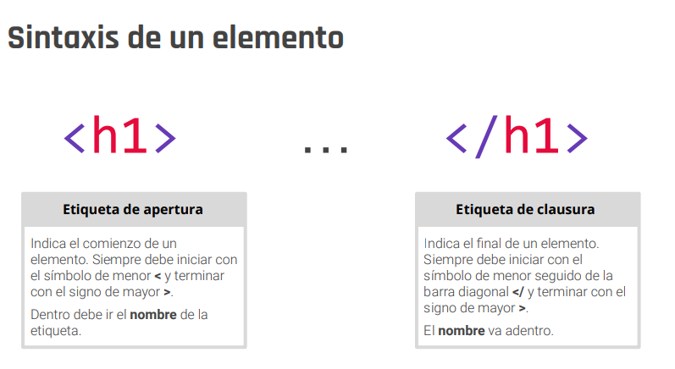
Etiquetas y atributos
Entraremos en detalle sobre la estructura de un HTML. ¡Comienza la aventura! Vamos a ver un montón de componentes a partir de este momento.
Sintaxis de un elemento

Slide 5
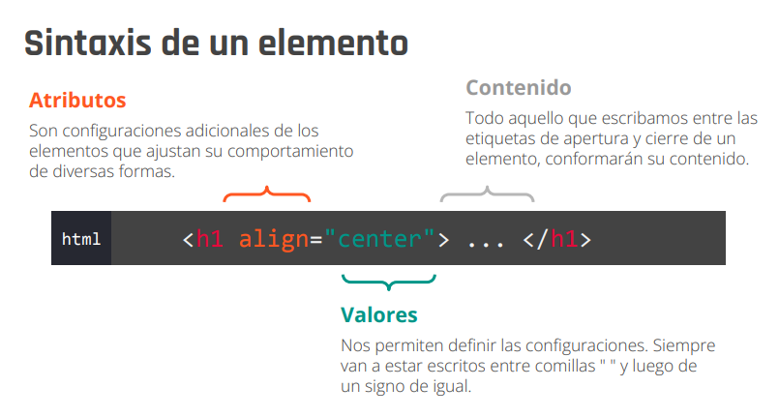

Slide 6
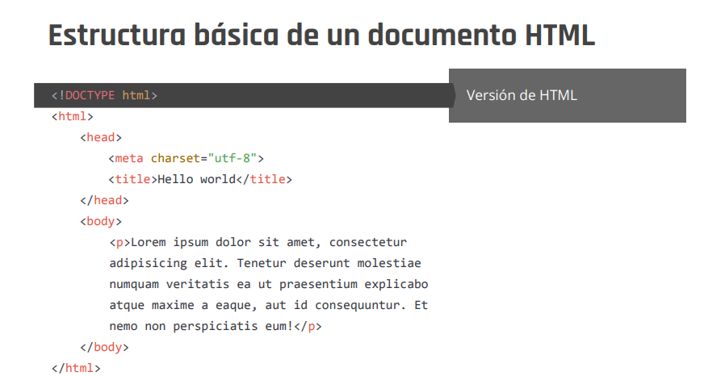
Estructura básica de un documento HTML

Slide 7
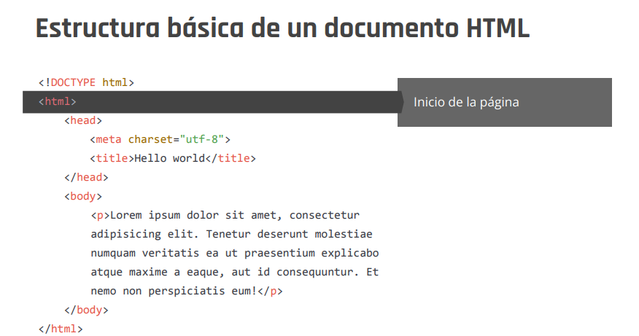

Slide 8
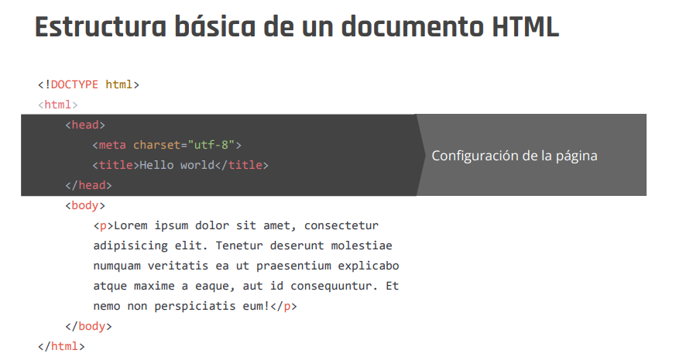

Slide 9
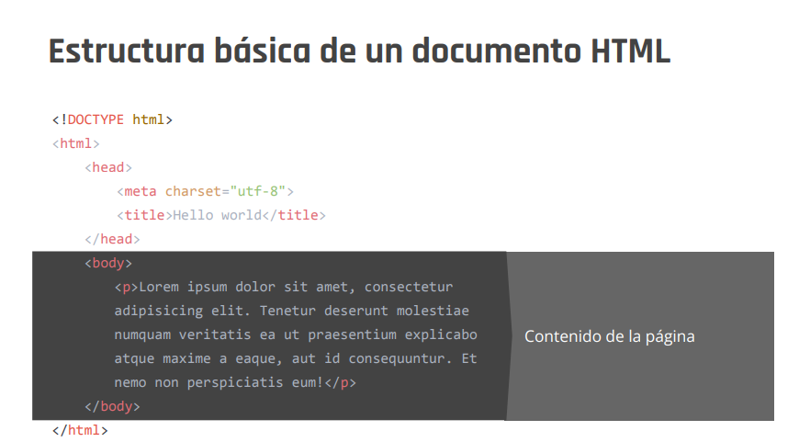

Slide 10
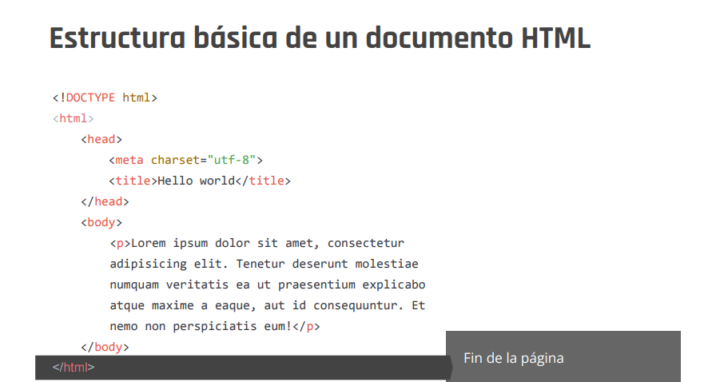

Slide 11
Elemento de línea y de bloque
Si bien hay muchos elementos en las páginas web, estos se pueden agrupar en los siguientes grupos:
Elementos en línea
Elementos de bloque
Elementos de semi-bloque
Elementos ocultos
Cuando hablamos de la visualización y el comportamiento de los elementos de HTML, hay dos grandes grupos: los elementos de bloque y los de línea.

Slide 12
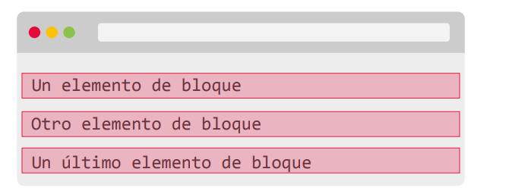
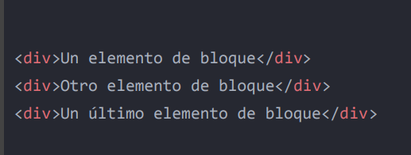
Elementos de bloque
Los elementos de bloque intentan ocupar el 100% del ancho del sitio. Visualmente generan un salto de línea. Esto se da porque, al ocupar todo el ancho disponible, no dejan espacio para que entre otro elemento.
Etiquetas de bloque
Las etiquetas son un ejemplo de etiquetas de bloque muy utilizadas, ya que permiten generar divisiones en nuestro sitio.

Slide 13
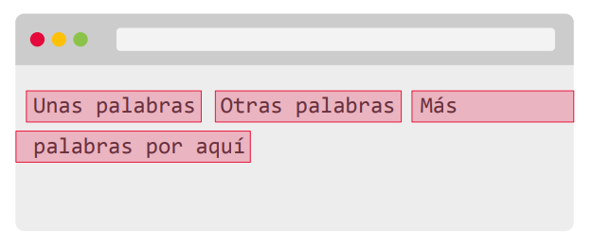
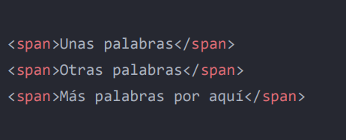
Elementos de línea
Los elementos de línea determinan su tamaño en base al contenido que tengan. Eso quiere decir que pueden convivir uno al lado del otro en el ancho total del sitio. Si el contenido excede la línea, continúa en la de abajo.
La etiquetas son de línea y se suelen usar para contener porciones de texto y así poder determinarle un estilo independiente al bloque de código al que pertenecen.

Slide 14
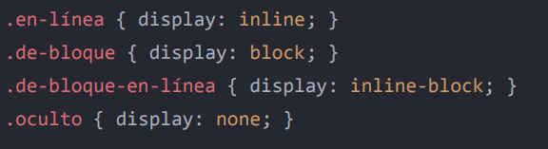
La propiedad display
Mediante la propiedad display de CSS podemos cambiar la disposición del elemento que queramos. Los valores que recibe son block, inline, inline-block y none.
Disposiciones de elementos
Inline
Define un elemento con comportamiento en línea. No recibe algunas propiedades del modelo de caja.
Block
Define un elemento con comportamiento de bloque. Puede recibir propiedades del modelo de caja.

Slide 15
Disposiciones de elementos
Inline-block
Define un elemento con comportamiento de semi-bloque. Puede recibir propiedades del modelo de caja, y también comparte propiedades de elementos de línea.
None
Oculta un elemento. No lo elimina de la estructura de HTML, solo desaparece de la vista.
Etiquetas de texto
Ahora que ya sabemos qué es una etiqueta, vamos a ir presentando muchas etiquetas con las que podremos ir maquetando nuestro sitio para que se vea tal como lo imaginamos. Vamos a empezar por la configuración de los caracteres de nuestro sitio y las etiquetas de texto.

Slide 16
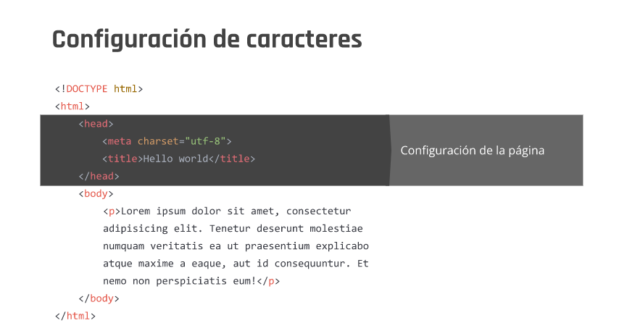

Slide 17
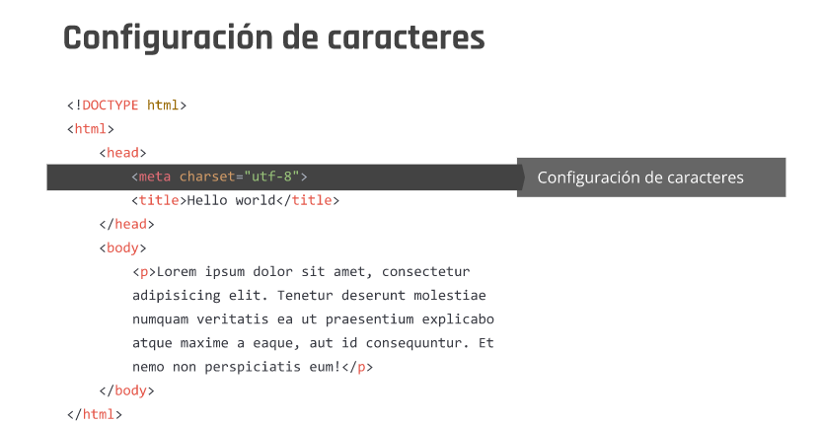

Slide 18
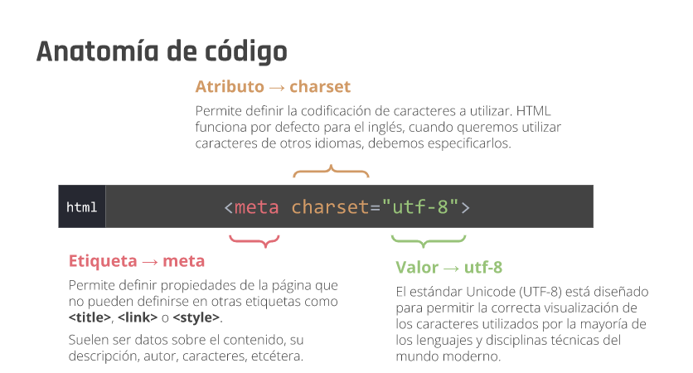

Slide 19
Ejemplo de HTML con charset UTF-8
Este es un párrafo que tiene muchos acentos: á, é, í, ó, ú. ¿Se verán bien? ¿Se verán caracteres extraños? Este es otro párrafo de prueba. El veloz murciélago hindú comía feliz cardillo y kiwi. La cigüeña toca el saxofón del palenque de paja. ¡Un párrafo más! El veloz murciélago hindú comía feliz cardillo y kiwi. La cigüeña toca el saxofón del palenque de paja.
Ejemplo de HTML sin charset UTF-8
Este es un pÃ¡rrafo que tiene muchos acentos: Ã¡, Ã©, Ã , Ã³, Ãº. Â¿Se verÃ¡n bien?Â¿Se verÃ¡n caracteres extraÃ±os? Este es otro pÃ¡rrafo de prueba. El veloz murciÃ©lago hindÃº comÃ a feliz cardillo y kiwi. La cigÃ¼eÃ±a toca el saxofÃ³n del palenque de paja. Â¡Un pÃ¡rrafo mÃ¡s! El veloz murciÃ©lago hindÃº comÃ a feliz cardillo y kiwi. La cigÃ¼eÃ±a toca el saxofÃ³n del palenque de paja.

Slide 20
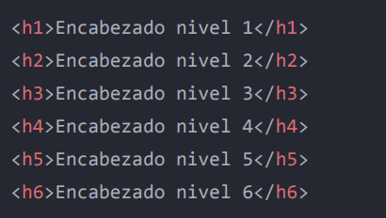
Elementos de encabezado
Los elementos de encabezado implementan seis niveles de encabezado del documento, es el más importante y , el menos importante. Un elemento de encabezado describe brevemente el tema de la sección que presenta. Son elementos de bloque.
El elemento , por recomendación de la W3C, solo debe ser utilizado una vez por documento HTML

Slide 21
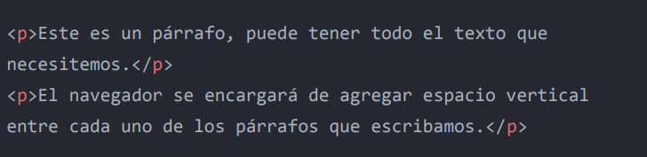
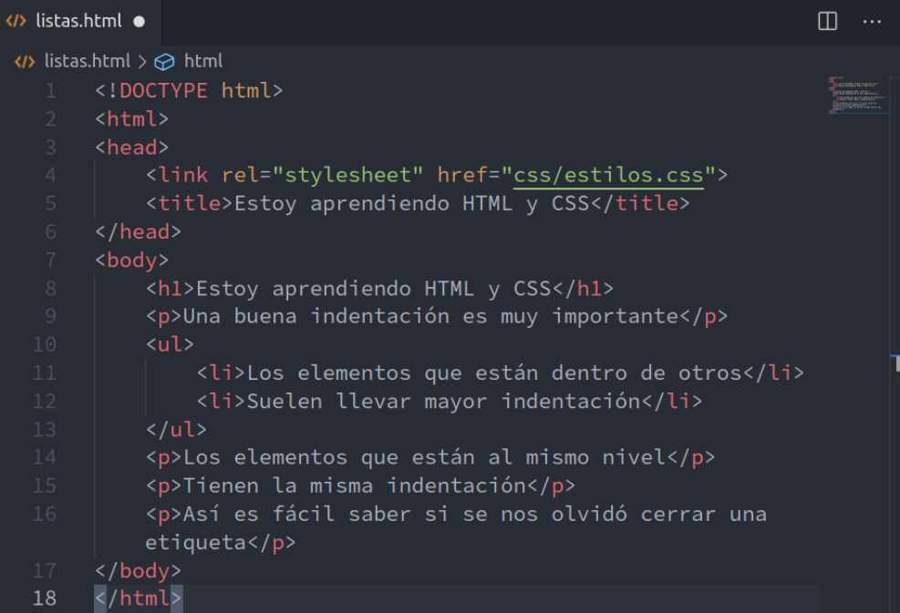
Elemento de párrafo
Los elementos de párrafo nos permiten distribuir el texto en párrafos. Podemos usar tantos como necesitemos. Son elementos de bloque.
Listas

Slide 22
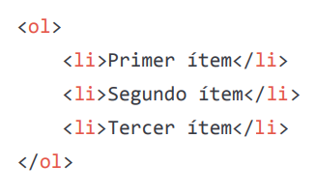
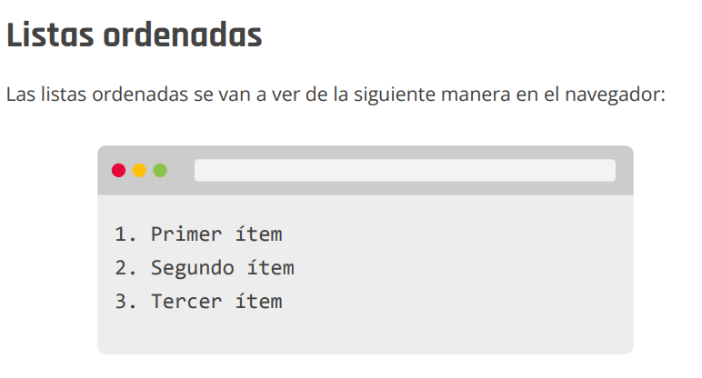
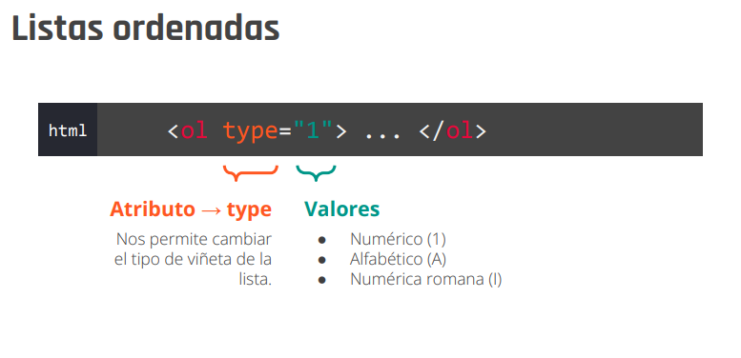
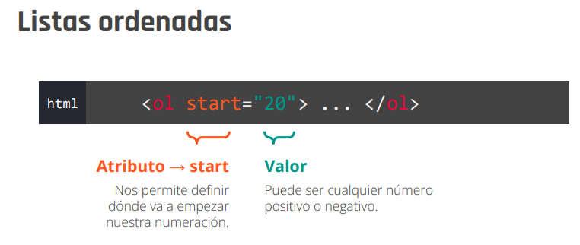
Listas ordenadas
Las listas ordenadas nos permiten enumerar ítems de manera consecutiva. Por defecto van a empezar en el número 1 y se irán incrementando con cada ítem nuevo.

Slide 23
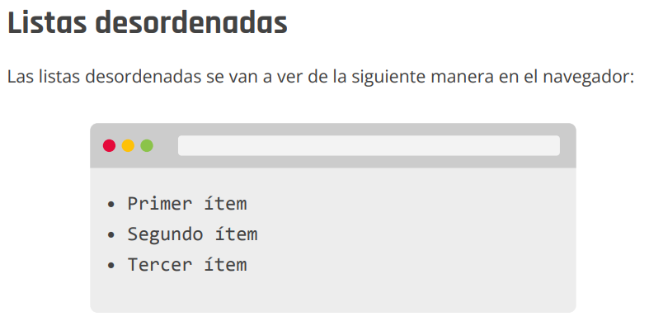
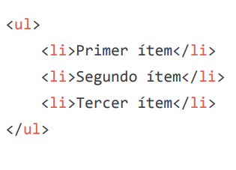
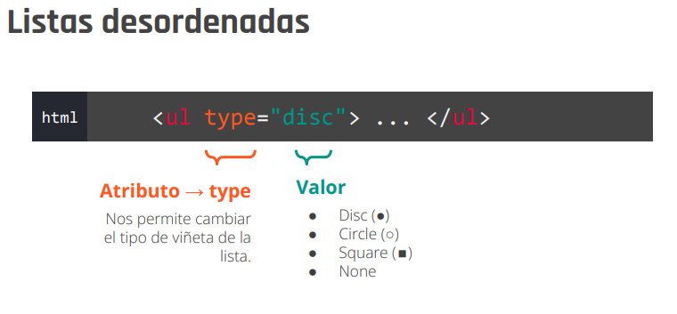
Listas desordenadas
Las listas desordenadas también nos permiten listar ítems. Por defecto va a generar una viñeta tipo “bolita” por cada ítem nuevo que se agregue.

Slide 24
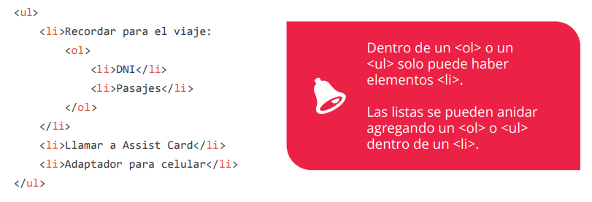
Listas anidadas
Las listas anidadas nos permiten crear varios niveles de jerarquía y organización. Las podemos anidar como deseemos y generar los niveles que necesitemos.

Slide 25
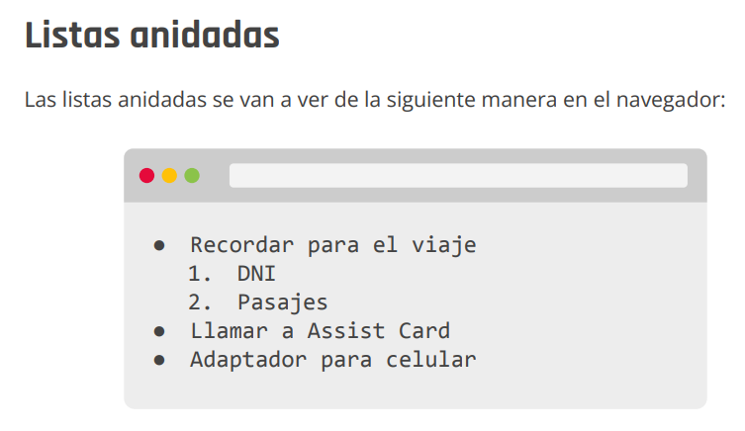

Slide 26
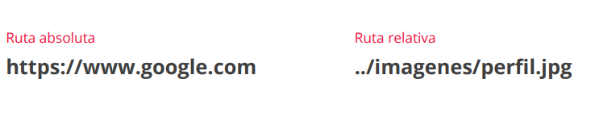
Rutas, hipervínculos e imágenes
En este tema veremos distintos tipos de rutas, cómo poner imágenes en nuestro HTML y cómo colocar hipervínculos.
Qué es una ruta
Es una dirección o camino (también conocido con el término inglés path), que le va a permitir al navegador encontrar un recurso. Ese recurso puede ser otra página web, una imagen, un video o cualquier otro tipo de archivo. En el caso de los enlaces, la ruta indica la dirección a la que tiene que llevarnos el navegador cuando pulsamos sobre él.

Slide 27
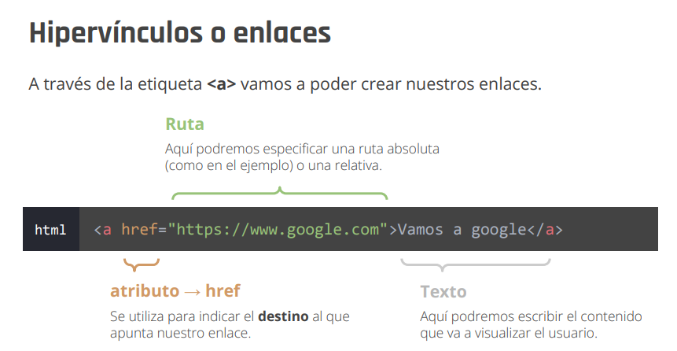

Slide 28
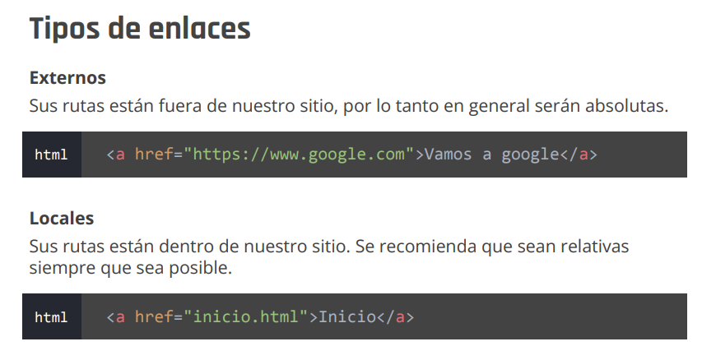

Slide 29
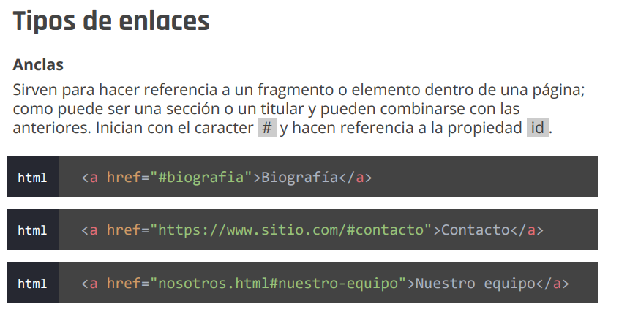

Slide 30
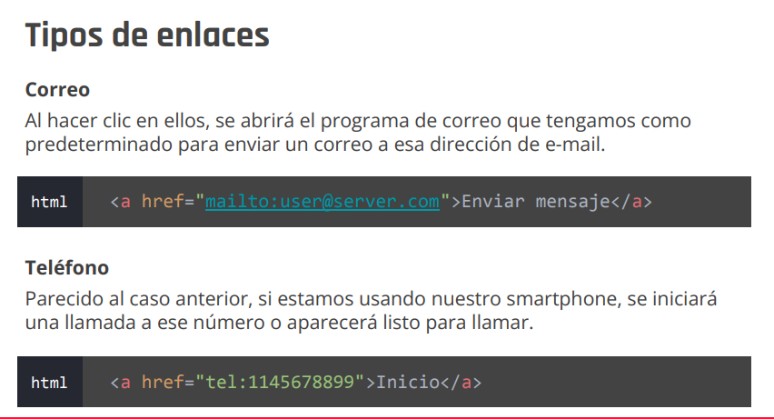

Slide 31
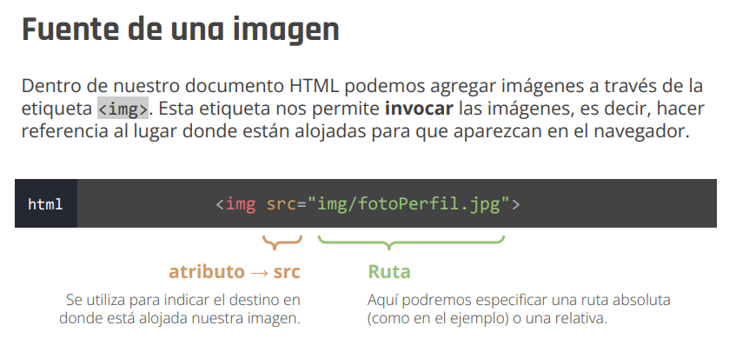

Slide 32
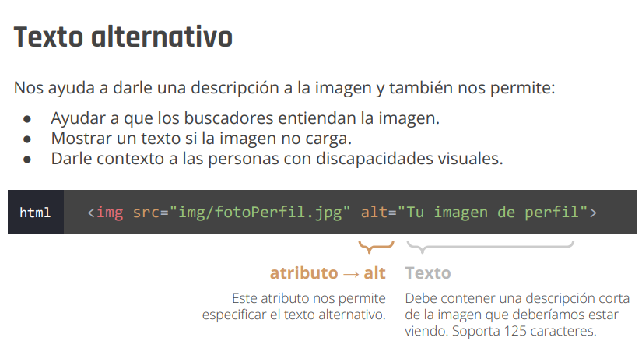

Slide 33
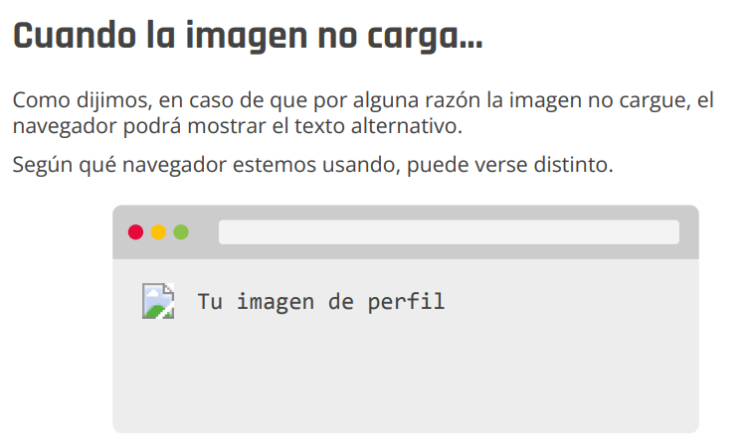

Slide 34
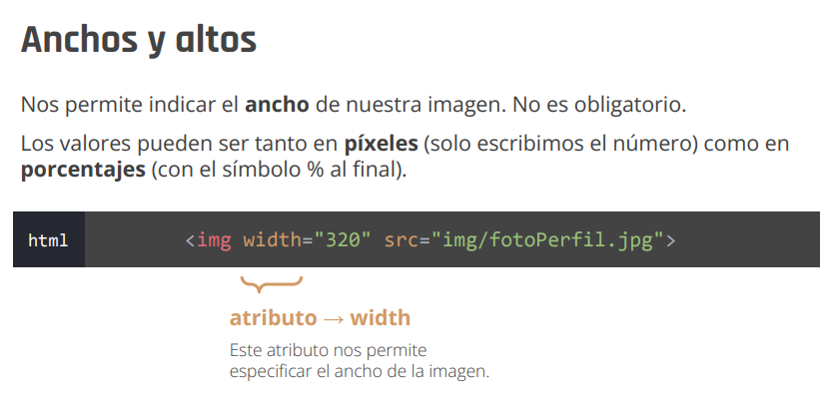

Slide 35
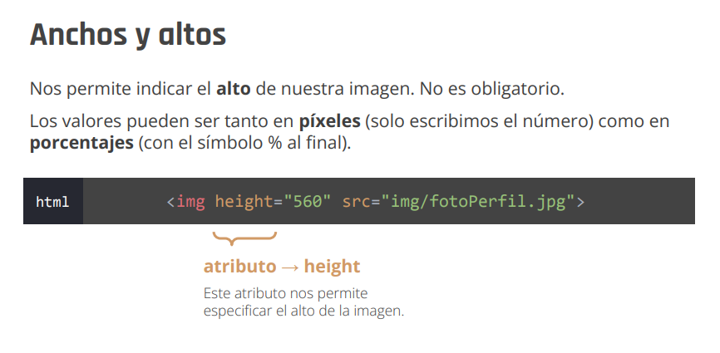

Slide 36
Introducción a la semántica
Cuando realizamos nuestro código es muy importante que desde las etiquetas empecemos a poner un orden semántico. El objetivo es que a través de las mismas, y a simple vista, podamos identificar un encabezado, la sección principal del sitio, distintas secciones, artículos, cuál es el pie de página o una barra de navegación.
Además, es importante que los usuarios entren al mismo y lo conozcan, ya sea a través de una búsqueda o publicidad. Entonces, nos preguntamos: ¿cómo podemos hacer que nuestro sitio se posicione mejor cuando se realizan búsquedas? ¿Esto tiene algo que ver con el SEO (Search Engine Optimization, en español: optimización para motores de búsqueda)?
Utilizar etiquetas semánticas nos permite generar un código más entendible, tanto para los humanos como para los buscadores.

Slide 37
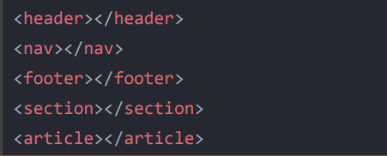
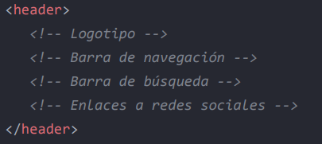
Las etiquetas semánticas de bloque
Las etiquetas que veremos a continuación se comportan todas exactamente igual que un . En otras palabras, son todas etiquetas de bloque. La diferencia está en que, según el nombre y el lugar donde ubiquemos la etiqueta, esta nos dará contexto sobre la información que hay dentro. Esto permitirá que tanto personas que lean el código, como buscadores, entiendan la intención de la estructura y el contenido que generamos.
El encabezado
La etiqueta nos sirve para generar la cabecera del documento, o incluso también para generar la cabecera de una sección de contenido. Tradicionalmente, aquí van cosas como el logotipo de la web, la barra de navegación, los enlaces a las redes sociales e incluso un pequeño campo de búsquedas rápidas.

Slide 38
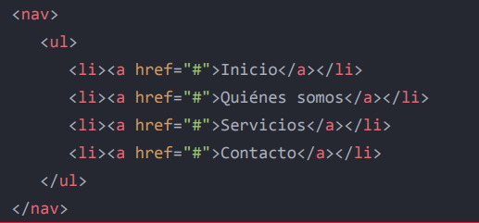
La navegación
La etiqueta nos sirve para generar una barra de navegación, sea la navegación principal o una navegación alternativa. Dentro de esta etiqueta, el árbol de navegación se suele implementar a través de listas desordenadas, elementos de listas y enlaces o hipervínculos.

Slide 39
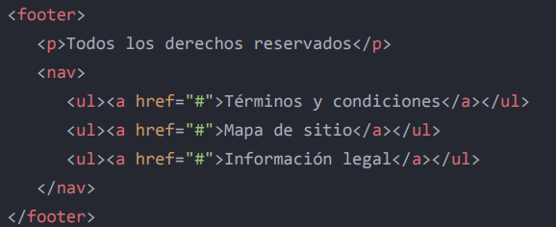
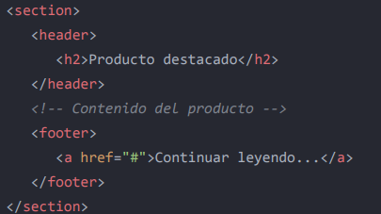
El pie de página o de sección
La etiqueta nos sirve para generar el pie de página principal del documento, o el pie de página de una sección de contenido. Tradicionalmente, aquí van cosas como los derechos reservados y algunos enlaces adicionales de la web.
Las secciones
La etiqueta nos permite definir una sección de contenido. Si quisiéramos crear un breve apartado sobre un producto o servicio, esta etiqueta sería una excelente opción. Aquí también podemos usar las etiquetas de encabezado y pie.

Slide 40
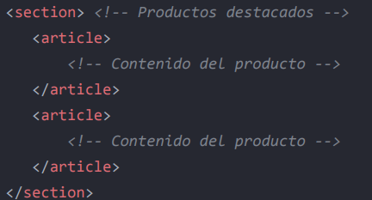
Los artículos
La etiqueta nos permite definir una pieza de contenido independiente. Es decir, contenido que podría funcionar por sí solo sin necesidad de todo lo que lo rodea: un producto, un servicio, una noticia, etc. Generalmente los vamos a ver dentro de secciones, pero no es obligatorio.

Slide 41
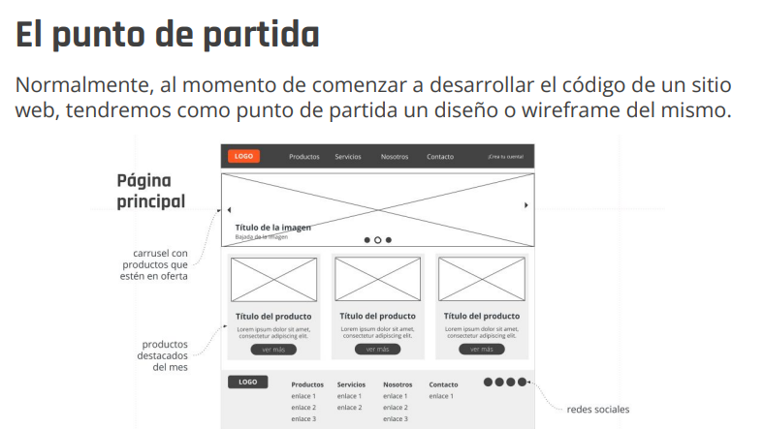
Estructura de un sitio web
Cuando arrancamos esta clase dijimos que íbamos a crear la estructura de un sitio web, llegó el momento entonces de que nos preguntemos: ¿cómo está compuesto un sitio web? Hasta ahora vimos etiquetas y atributos, sabemos realizar listas, escribir textos, colocar imágenes y links, pero cómo hacemos para que todos esos elementos tengan coherencia y en su conjunto armen un sitio web. En resumen: ¿cómo podemos llevar toda esa estructura a código HTML?
Conocer las etiquetas y sus combinaciones nos va a ayudar a poder traducir un diseño gráfico a código ordenado y entendible de manera sencilla.

Slide 42
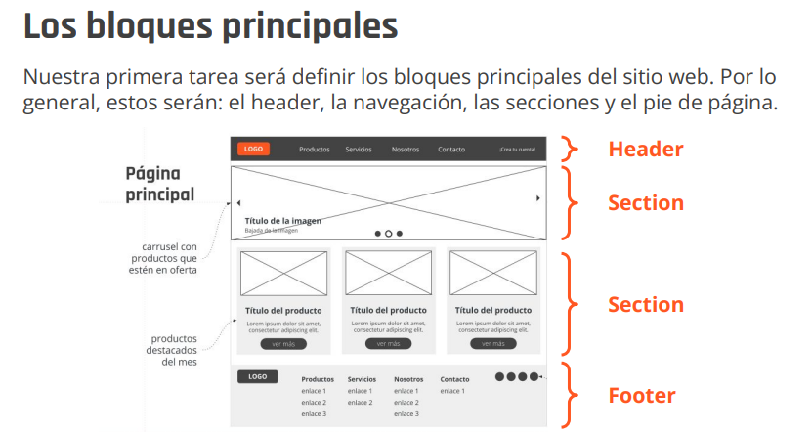

Slide 43
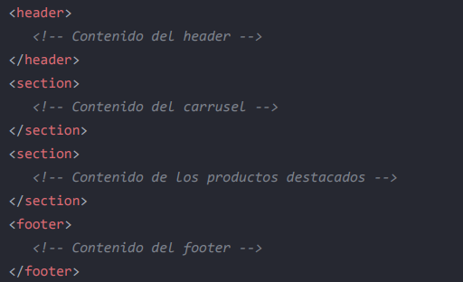
Los bloques principales
Teniendo ya los bloques principales, podemos comenzar a estructurar nuestro
sitio web. Todo el contenido del sitio irá dentro de la etiqueta <body>.

Slide 44
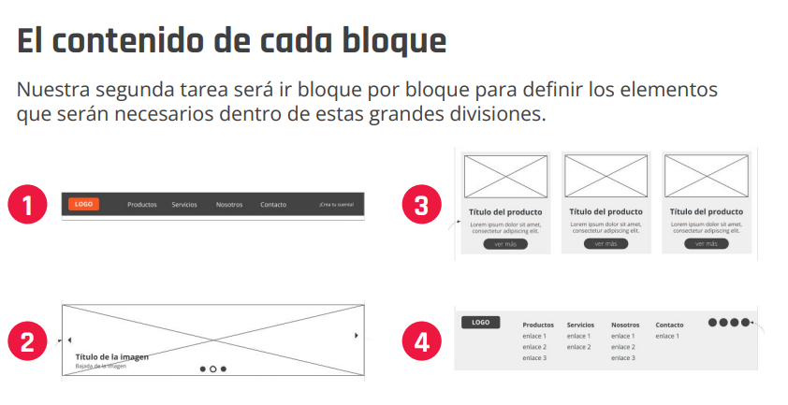

Slide 45
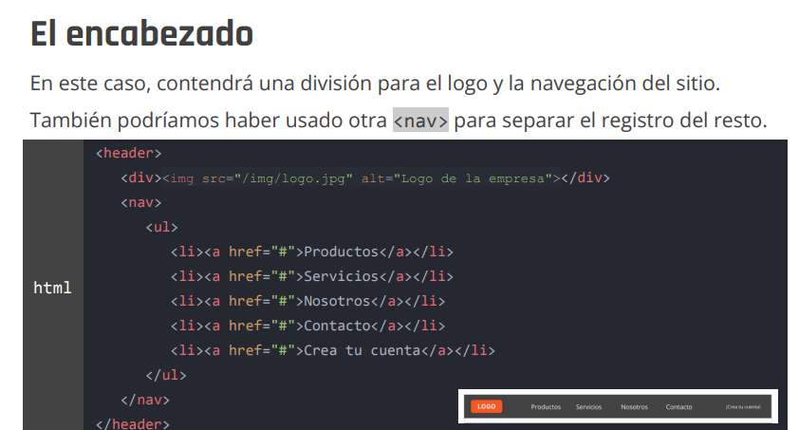

Slide 46
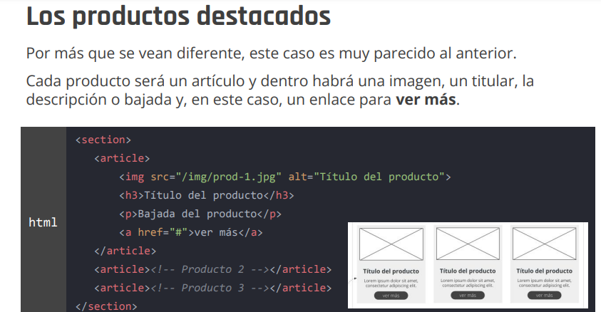

Slide 47
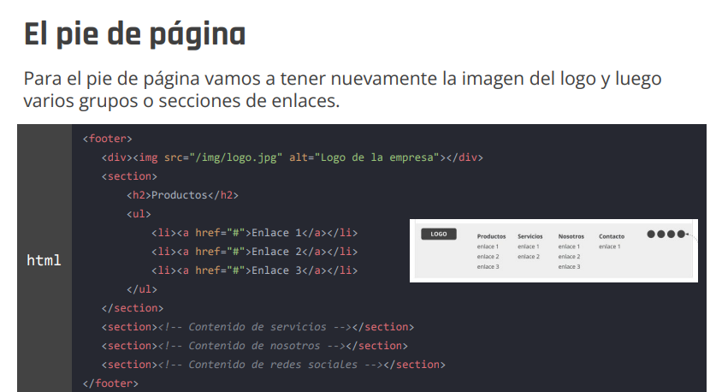

Slide 48
<html>
<head>
<title>Listas</title>
</head>
<body>
<ul >
<colgroup>
<col style="background-color:red">
</colgroup>
<li>Coffee</li>
<li>Tea</li>
<li>Milk</li>
</ul>
<ol start="10">
<li>Coffee</li>
<li>Tea</li>
<li>Milk</li>
</ol>
</body>
</html>

Slide 49
<html>
<head>
<title>Listas linkeadas</title>
</head>
<body>
<ul>
<li>
<a href= "https://www.facebook.com">Facebook</a>
</li>
<li>
<a href= "https://www.instagram.com">Instagram</a>
</li>
<li><a href= "https://www.ole.com.ar">Olé </a>
</li>
</ul>
</body>
</html>

